Slide 1
আজকের ক্লাসে সবাইকে স্বাগতম

Slide 2
পরিচিতি
মানছুরা আক্তার
প্রভাষকঃসমাজ বিজ্ঞান
নূরুল আমিন মজুমদার ডিগ্রী কলেজ,
মোবাইলঃ ০১৭১৭৬৮৪৪৫৩
email:mansura akter985@gmail.com

Slide 3
পাঠ পরিচিতি
শ্রেণী : দ্বাদশ
বিষয় : সমাজবিজ্ঞান দ্বিতীয় পত্র
অধ্যায় : চতুর্থ
পাঠ: ১০ও১১।

Slide 4
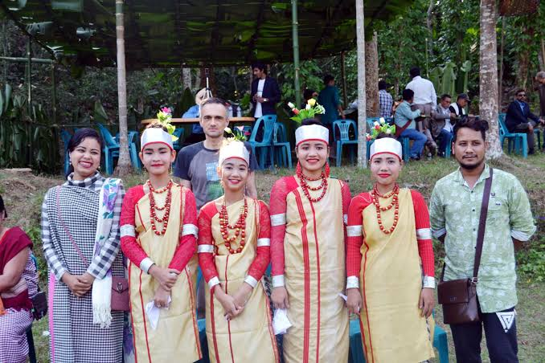
নিচের ছবিগুলোর দিকে লক্ষ্য করো :

Slide 5
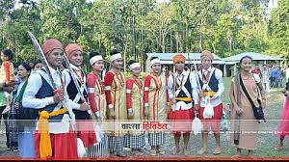

Slide 6
আজকের পাঠঃ
খাসিয়া উপজাতির জীবনযাপন প্রণালী।

Slide 7
এই পাঠ শেষে শিক্ষার্থীরা…
খাসিয়া উপজাতিদের নামকরণের ইতিহাস সম্পর্কে জানতে পারবে।
খাসিয়াদের বাসস্থান ও জনসংখ্যা সম্পর্কে জানতে পারবে ।
খাসিয়াদের দৈনন্দিন জীবন প্রণালী সম্পর্কে জানতে পারবে ।

Slide 8
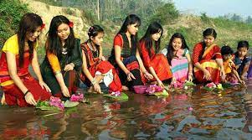
খাসিয়াঃ
খাসিয়া জনগোষ্ঠী বাংলাদেশে বসবাসরত ক্ষুদ্র নৃ-গোষ্ঠীর অন্যতম। ঐতিহ্যবাহী এনে গোষ্ঠীর জীবনধারা বৈচিত্র্যময় ও কৌতূহলোদ্দীপক।

Slide 9
খাসিয়াদের নামকরণঃ
খাসিয়া ভাষা অনুযায়ী খেও থেকে খিউ এবং খিউ থেকে খাসিয়া শব্দের উৎপত্তি হয়েছে। খাসিয়ারা মনে করেন, খাসি নামের অর্থ মাতৃগর্ভ জাত ।

Slide 10
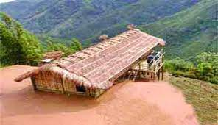
খাসিয়াদের বাসস্থান:
সিলেটের সীমান্তবর্তী অঞ্চল জয়ন্তিয়া পাহাড়, তামাবিল, জাফলং ,সুনামগঞ্জ, মৌলভীবাজার ও হবিগঞ্জ জেলায় খাসিয়াদের বাস।

Slide 11
খাসিয়াদের নরগোষ্ঠীগত পরিচয়:
খাসিয়ারা মঙ্গোলীয় নরগোষ্ঠীর অন্তর্ভুক্ত। এদের দেহের রং ফর্সা নাক চেপ্টা ,উচ্চতা খর্বাকৃতির চোখ-মুখ আকৃতি গোলাকার, পায়ের গোড়ালি মোটা , চিবুক উন্নত, দাড়ি-গোঁফের প্রাচুর্য কম।

Slide 12
গোত্র বিভাগঃ
খাসিয়ারা বেশ কয়েকটি গোত্রে বিভক্ত। এসব গোত্রের মধ্যে রয়েছে – দেয়েংগো ,যাপাং,খার,খং ইত্যাদি। প্রতিটি গোত্রের আবার একাধিক উপগোত্র আছে।

Slide 13
সামাজিক সংগঠনঃ
খাসিয়া গ্রামকে পুঞ্জি বলা হয়। খাসিয়াদের গ্রামে দলবদ্ধভাবে বসবাস করার স্বভাব হেতু ঘরবাড়িগুলো একত্রে পুঞ্জিভূত থাকতো বলেই ওই গ্রাম গুলোকে পুঞ্জ বলা হয়।

Slide 14
ভাষাঃ
খাসিয়া জাতির ভাষা মন খেমের বাসার অন্তর্ভুক্ত। খাসিয়া ভাষা লিখিত কোন বর্ণমালা নেই। বাংলাদেশি খাসিয়ারা তাদের ভাষা লেখার কাজে বাংলা বর্ণমালায় ব্যবহার করেন।

Slide 15
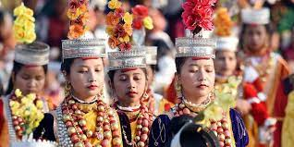
ধর্মীয় বিশ্বাসঃ
খাসিয়াদের সংখ্যাগরিষ্ঠ অংশ খ্রিস্ট ধর্মে বিশ্বাসী। তবে তাদের উল্লেখযোগ্য সংখ্যক এখনো ঐতিহ্যবাহী আদি ধর্ম পালন করে, যার সর্বপ্রাণবাদ হিসেবে বিবেচিত হয়।

Slide 16
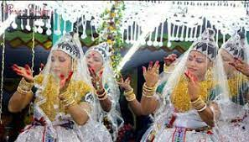
বিবাহ রীতি
খাসিয়াদের মধ্যে প্রচলিত বিবাহ দুই প্রকার। যথা-মনো মিলন ও বন্দোবস্ত বিবাহ। তাদের বিবাহের বয়স জনিত কোন বাধা-নিষেধ নেই। 25/26 বছরের যুবতীর সাথে 17/18 বছরের যুবকের বিবাহ অনুষ্ঠিত হয়।

Slide 17
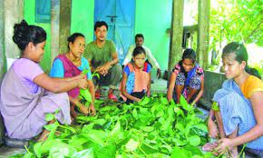
অর্থনীতিঃ
খাসিয়ারা কৃষি কাজের উপর নির্ভরশীল । খাসিয়াদের প্রধান পেশা পান চাষ । তারা উন্নত ধরনের পান বিক্রি করে প্রচুর টাকা উপার্জন করে। পানির পাশাপাশি খাসিয়ারা সুপারি চাষ ও করে।

Slide 18
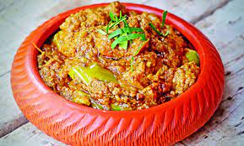
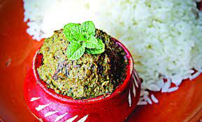
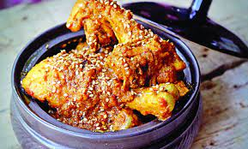
খাদ্যাভ্যাসঃ
খাসিয়াদের প্রধান খাদ্য ভাত মাছ মাংস শাকসবজি ও মদ। তবে মাংস তাদের খুব প্রিয় খাদ্য। মাংসের মধ্যে শুকর হরিণ সজারু ও মুরগি প্রদান।

Slide 19
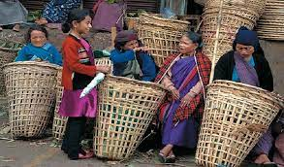
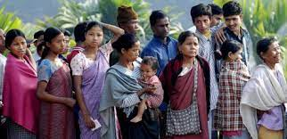
খাসিয়াদের পরিবারঃ
খাসিয়া পরিবার মাতৃপ্রধান বলে মেয়েদের প্রাধান্য বর্তমান। ফলে পরিবারের মেয়েদের কর্তৃত্ব ও প্রভাব যথেষ্ট। সন্তান-সন্ততিদের পরিচিতি বংশ মর্যাদা ও উত্তরাধিকার প্রথা মায়ের গোত্রের দিক থেকে নির্নিত হয়।

Slide 20
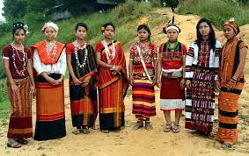
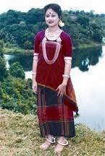
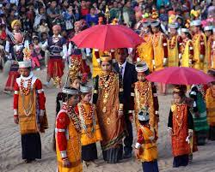
পোশাক-পরিচ্ছদ
খাসিয়া মেয়েরা নিজেদের তৈরিকৃত কাজিম নামক এক প্রকার ব্লাউজ ব্যবহার করে। তাছাড়া তারা এক প্রকারের কাপড়ের বেল্ট কোমরে পরিধান করে। পুরুষরা একপ্রকার পকেটহীন জামা ও লুঙ্গি পরিধান করে। খাসিয়া ভাষায় একে ফুংগ মারুং বলা হয় ।

Slide 21
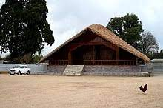
বাড়িঘরের ধরন
খাসিয়ারা সাধারণত টিলা ও পাহাড়ের পাদদেশে বাড়ি ঘর নির্মাণ করে থাকে। অবস্থানগত বিবেচনায় নদীর ধারে বসবাসকারীরা অতীতে পাথর দিয়ে হাতির শুঁড়ের মতো ঘর বাধেঁআর গভীর জঙ্গলের অধিবাসীরা অপেক্ষাকৃত উঁচু জায়গায় মাচাং এর উপর ঘর তৈরি করে।

Slide 22
শিক্ষাঃ
বাংলাদেশি বসবাসরত খাসিয়া সমাজে শিক্ষার হার কম। যদিও বর্তমানে খ্রিস্টান মিশনারির চেষ্টায় শিক্ষার হার বৃদ্ধির চেষ্টা চালানো হচ্ছে।

Slide 23
উৎসবঃ
খাসিয়াদের উৎসব ধর্মভিত্তিক। তাদের বিভিন্ন অনুষ্ঠানে নৃত্য গীত অপরিহার্য। নৃত্যকে খাসিয়ারা কেবল বিনোদনের মাধ্যম হিসেবে বিবেচনা করে নাবরং একই সাথে সামাজিক ও ধর্মীয় আনুষ্ঠানিকতারং উপাদান হিসেবে গণ্য করে।

Slide 24
অন্ত্যেষ্টিক্রিয়াঃ
খাসিয়ারা মনে করে, মৃত্যুতেই জীবনের পরিসমাপ্তি। খাসিয়া সমাজে মৃতদেহ দাহ করা হয়। দাহ করার পর চাই ওহাট কুড়িয়ে নিয়ে মাটিতে পুঁতে রাখা হয়।

Slide 25
একক কাজ
খাসিয়ারা কোন নরগোষ্ঠীর অন্তর্ভুক্ত ?

Slide 26
দলগত কাজঃ
শিক্ষার্থীরা দুটি দলে ভাগ হয়ে খাসিয়া ক্ষুদ্র নৃগোষ্ঠীর জীবনধারার উপর একটি ছক তৈরি করবে।

Slide 27
বাড়ির কাজঃ
খাসিয়াদের গোত্র বিভাগ সর্ম্পকে তোমার ধারণা উল্লেখ কর।

Slide 28
ধন্যবাদ

